Slide 1

Использование виртуальных лабораторий в образовании
Новикова Валерия Вячеславовна

Slide 2

Актуальность
В последнее время благодаря бурному развитию телекоммуникационной техники, информатизации практически всех областей человеческой деятельности, росту скорости передачи информации в компьютерных сетях все чаще рассматривается вопрос о влиянии внедрения телекоммуникационной техники на качество образовательного процесса. Так как внедрение компьютерных технологий в обучение - объективный и неизбежный процесс, являющийся результатом научно-технического прогресса, то проблема виртуализации обучения, как одного из способов такого внедрения, является действительно актуальной.

Slide 3

Цели и задачи:
Цель: Формирование понятий о виртуальных информационно-образовательных лабораториях в структуре образования и их внедрение
Задачи:
1.Ознакомиться с понятием Виртуальная лаборатория
2.Выявить преимущества использования виртуальных лабораторий в образовании
3.Изучение платформ с возможностью подписки/покупки
4.Изучение платформ с возможностью бесплатного доступа

Slide 4


Виртуальные лаборатории — это интерактивные онлайн-симуляторы опытов и экспериментов для детей и взрослых, которые позволяют совершенствовать знания и навыки по предметам школьной программы, изучать свойства привычных вещей и явлений, создавать собственные объекты и логические задачи, а также превращать цифровое пространство в место виртуальных поединков и целых турниров.

Slide 5


Преимущества использования:
Отсутствие необходимости приобретения дорогостоящего оборудования и реактивов.
Возможность моделирования процессов, протекание которых принципиально невозможно в лабораторных условиях
Наблюдения происходящего в другом масштабе времени
Экономия времени и ресурсов для ввода результатов в электронный формат
Возможности использования виртуальной лаборатории в дистанционном обучении

Slide 6
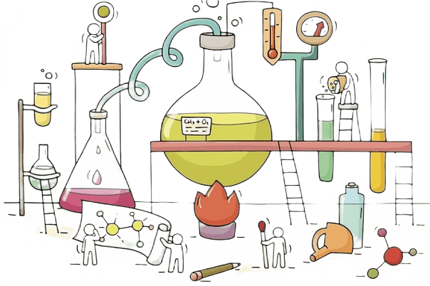
Платформы с возможностью выгодной подписки/покупки:
VR-Labs
Vizex

Slide 7

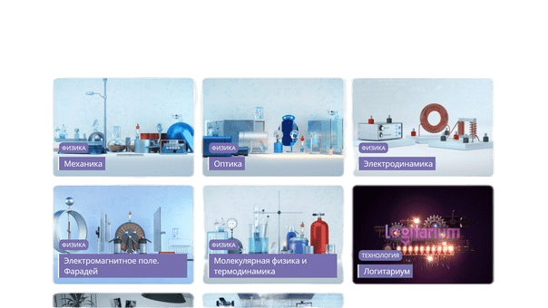
Лаборатории VR-Labs
Виртуальные лаборатории VR-Labs – это веб-приложения, которые позволяют изучать на практике различные научные дисциплины (физику, химию, робототехнику, черчение и т.п.) при помощи широкого спектра виртуальных инструментов для проведения опытов и исследований.

Slide 8

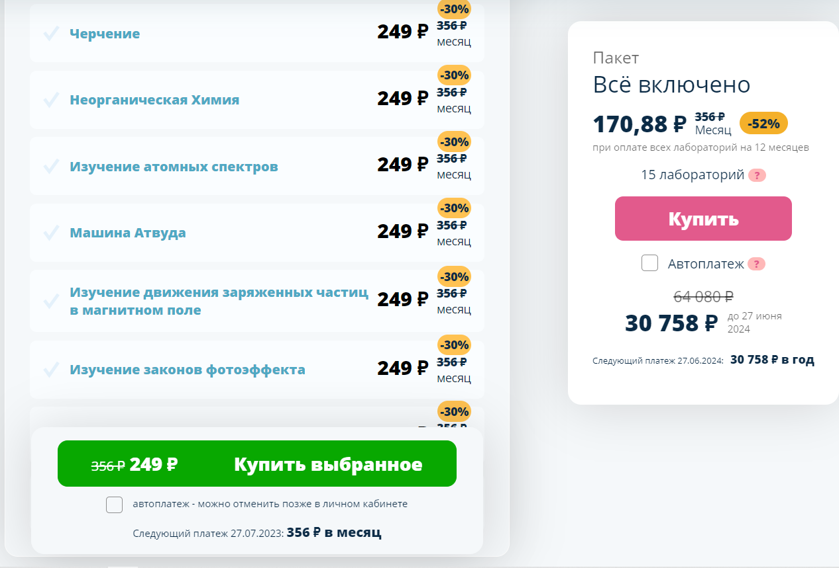
Лаборатории VR-Labs
Финансовая сторона:

Slide 9
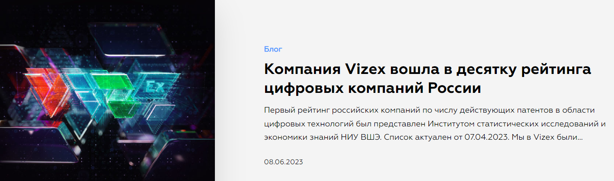
Vizex - лаборатории

Slide 10
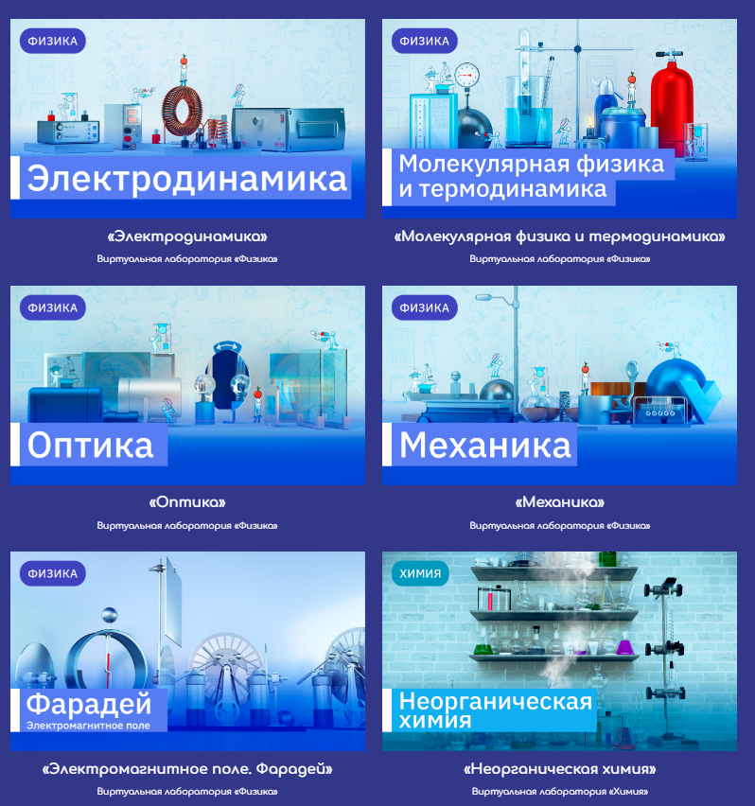
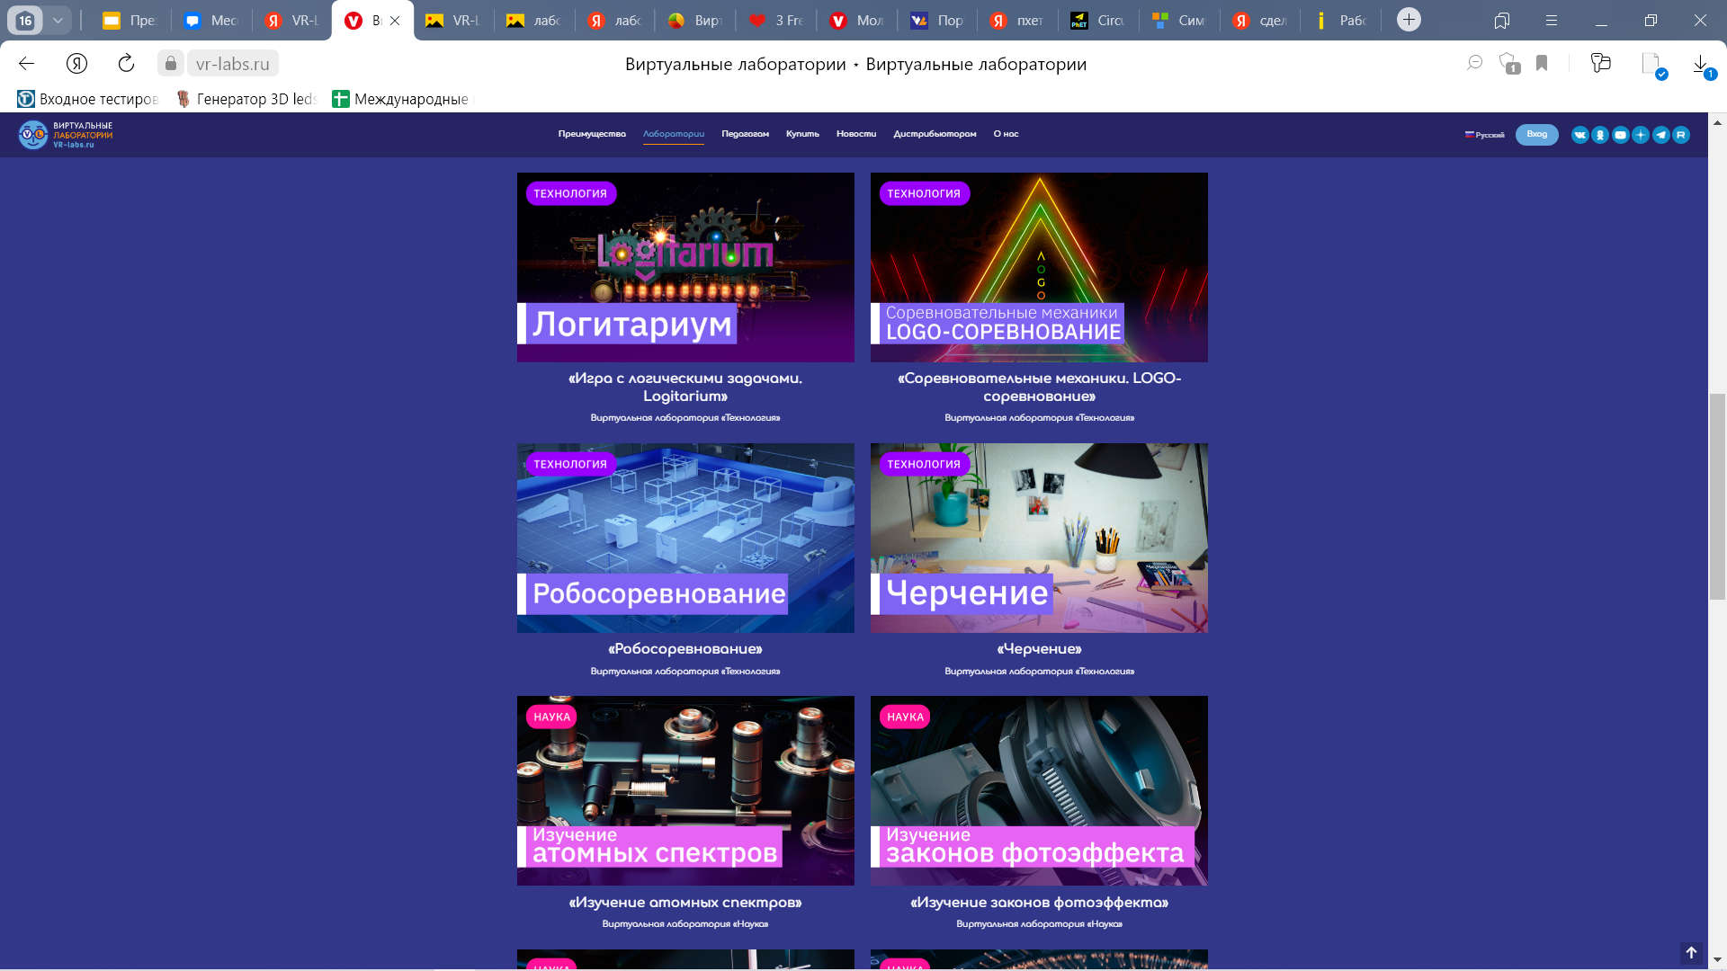

Slide 11

Онлайн платформы в свободном и бесплатном доступе
VirtuLab
PhET
VR CHEMISTRY LAB

Slide 12
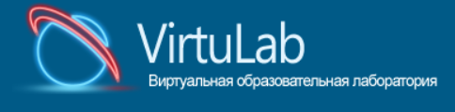
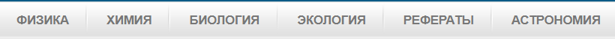
VirtuLab
Ресурс VirtuLab – крупнейший сборник виртуальных опытов по различным учебным дисциплинам. Это интерактивный ролик, сделанный с помощью Adobe Flash.
Инструкция:
Для работы с ними понадобится установить Adobe Shockwave Player с дополнением Havok Physics Scene. Найти это дополнение можно на сайте director-online.com. Распаковать полученный архив нужно в каталог Xtras вашего Adobe Shockwave Player, который находится в системном каталоге Windows.

Slide 13
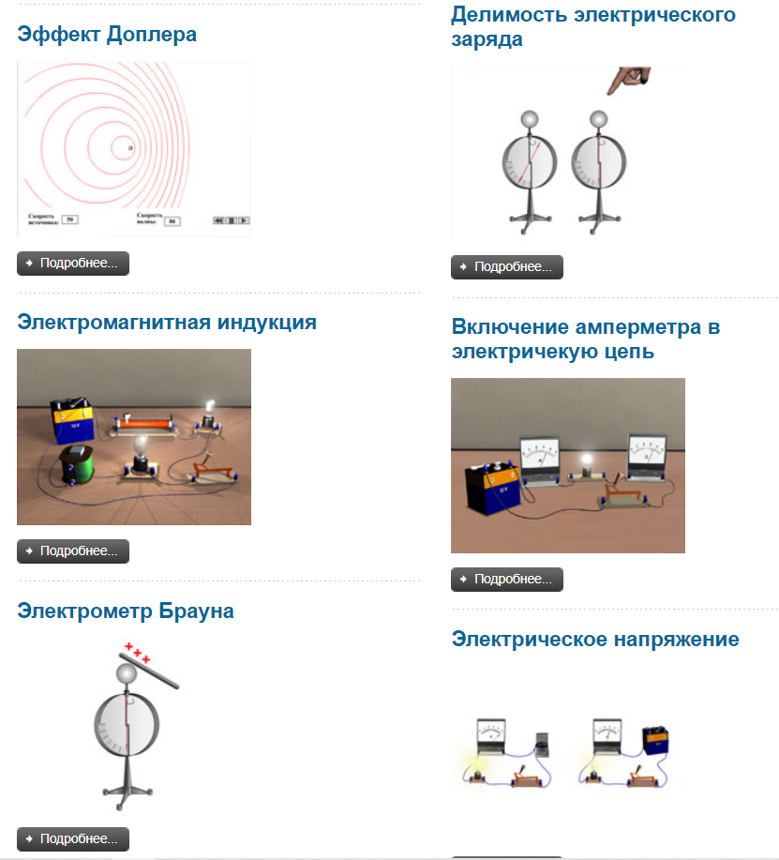
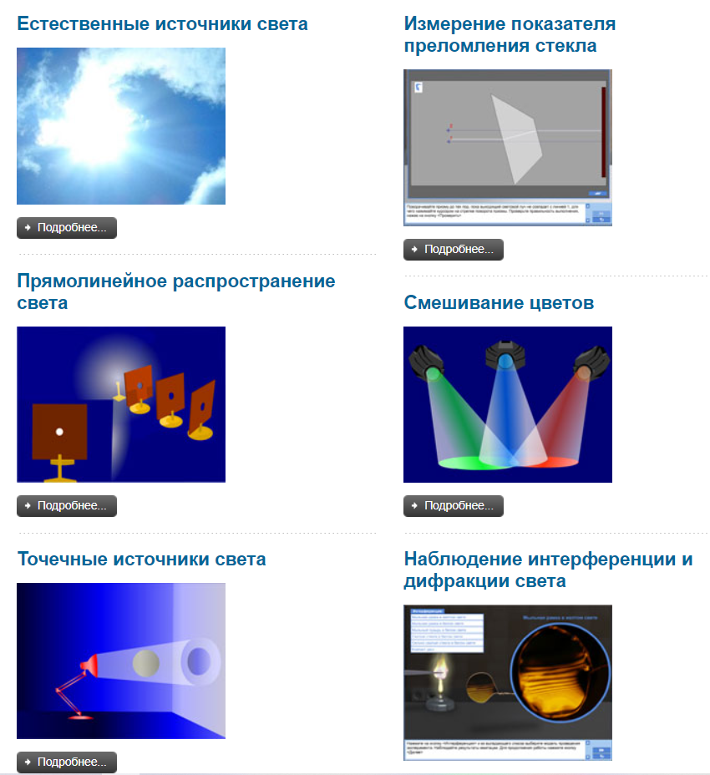

Slide 14
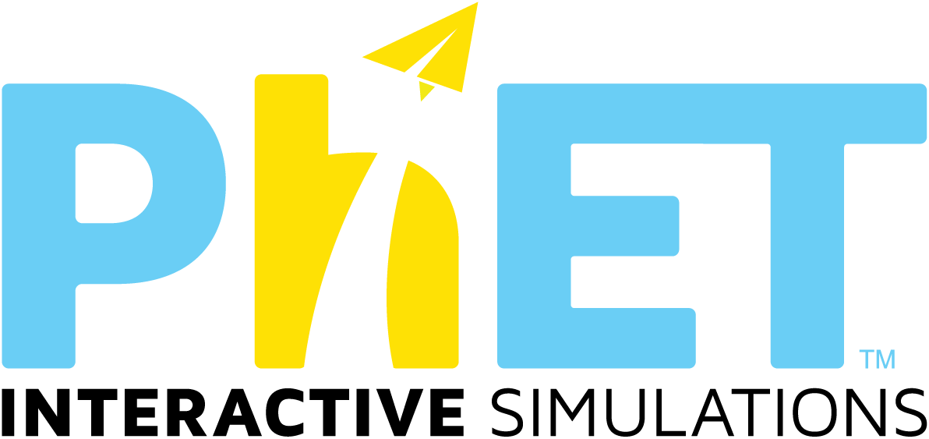
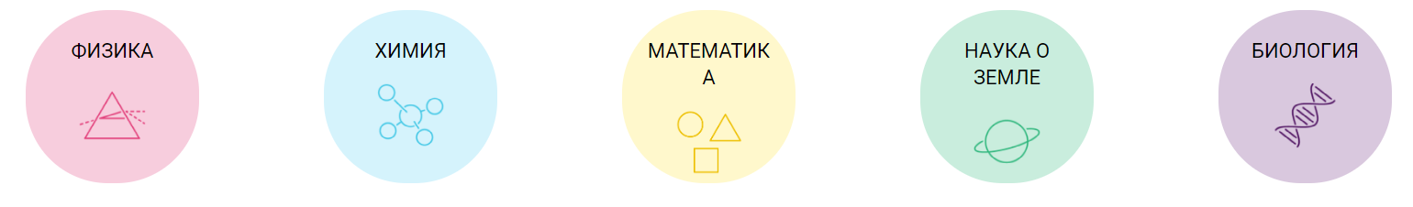
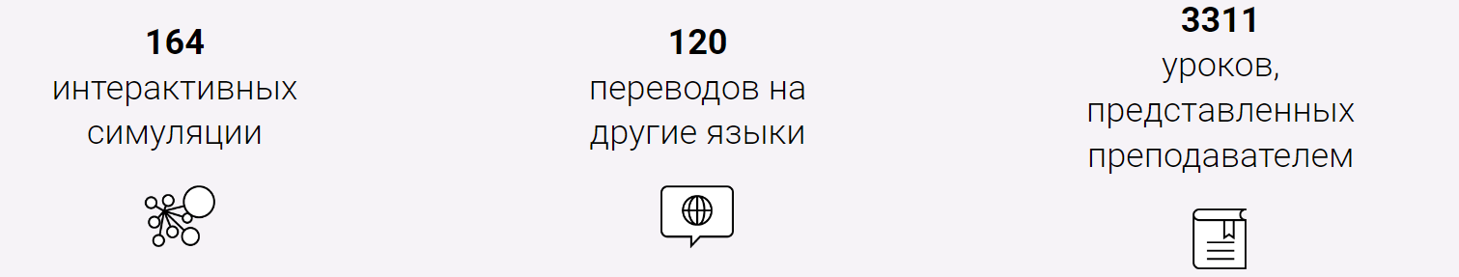
Лаборатории института Colorado Phet

Slide 15
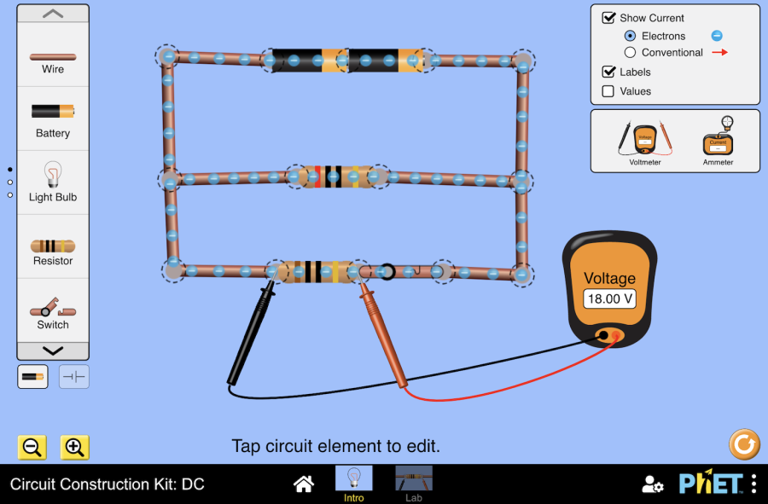

Slide 16
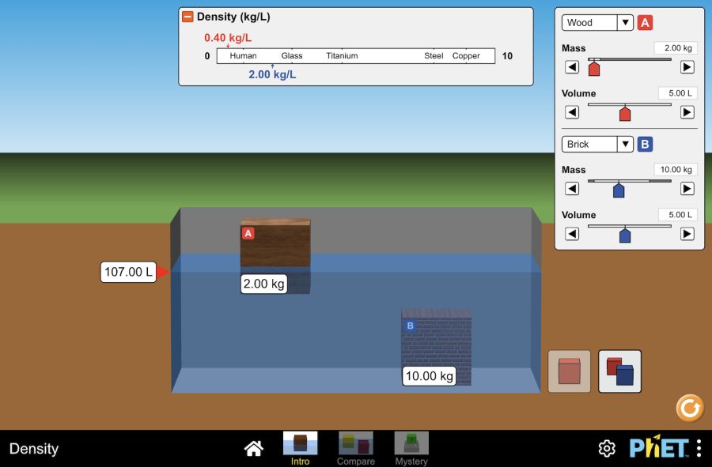

Slide 17
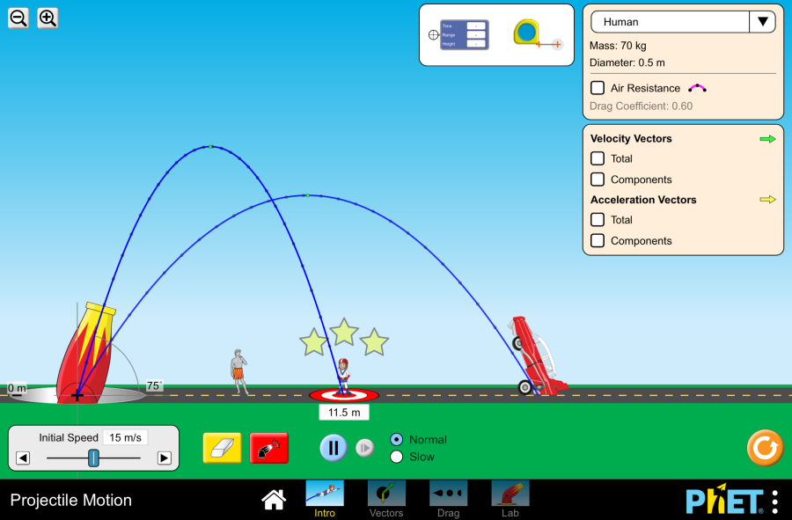

Slide 18


